Slide 1
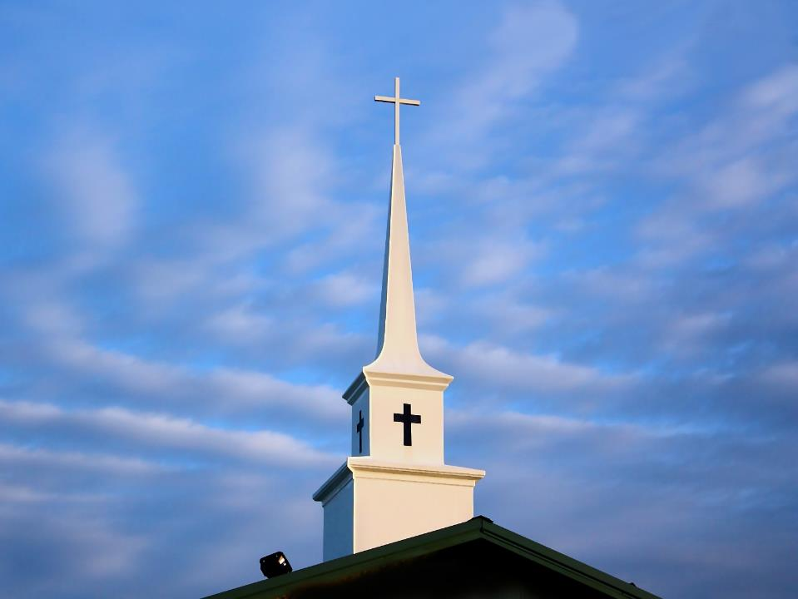
主日信息：
『彼得眼中的教會』
(彼前 2:9-10)
黃沃樞 長老
8282016

Slide 2

2:9 惟有你們是被揀選的族類，是有君尊
的祭司，是聖潔的國度，是屬神的子民，要叫你們宣揚那召你們出黑暗入奇妙光明者的美德。
2:10 你們從前算不得子民，現在卻作了神的子民；從前未曾蒙憐恤，現在卻蒙了憐恤。
彼得前書

